Slide 1
रिदम स्ट्रिप और सामान्य ईसीजी से हृदय गति का निर्धारण
पाठ -9
)kjk
l0m0fu0@,0,u0,e0
veunhi dkSj

Slide 2
सीखने के उद्देश्य
इस मॉड्यूल के अंत तक, आप निम्न में सक्षम होंगे: • विभिन्न ईसीजी विधियों का उपयोग करके हृदय गति निर्धारित करें • सामान्य साइनस लय विशेषताओं की पहचान करें • सामान्य ईसीजी तरंगों को पहचानें • समझें कि दर, लय और आकृति विज्ञान हृदय समारोह से कैसे संबंधित हैं
Notes:
Introduce practical ECG interpretation skills.

Slide 3
परिचय
हृदय गति और लय ईसीजी व्याख्या के प्रमुख तत्व हैं। रिदम स्ट्रिप्स नियमितता और दर का आकलन करने में मदद करते हैं।
Notes:
Explain rhythm strip concept.

Slide 4
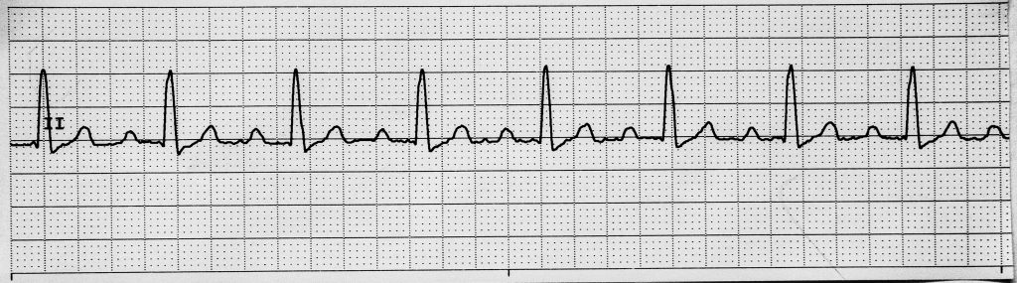
रिदम स्ट्रिप क्या है?
• एक लंबी रिकॉर्डिंग (आमतौर पर लीड II) • निरंतर हृदय विद्युत गतिविधि को कैप्चर करता है
Notes:
Describe the function of rhythm strips.

Slide 5
हृदय गति की गणना के तरीके
1. 300 विधि (नियमित लय के लिए) 2. 1500 विधि (नियमित के लिए सबसे सटीक) 3. 6-सेकंड विधि (अनियमित लय के लिए)
Notes:
Introduce the three primary methods for heart rate calculation.

Slide 6
300 विधि
• R तरंगों के बीच बड़े बक्से गिनें • हृदय गति = 300 ÷ बड़े बक्सों की संख्या उदाहरण: 4 बक्से → 300 ÷ 4 = 75 बीपीएम
Notes:
Simple method for regular rhythms.

Slide 7
1500 विधि
• R तरंगों के बीच छोटे बक्से गिनें • हृदय गति = 1500 ÷ छोटे बक्से की संख्या उदाहरण: 20 छोटे बक्से → 1500 ÷ 20 = 75 बीपीएम
Notes:
Use for accurate calculation on detailed strips.

Slide 8
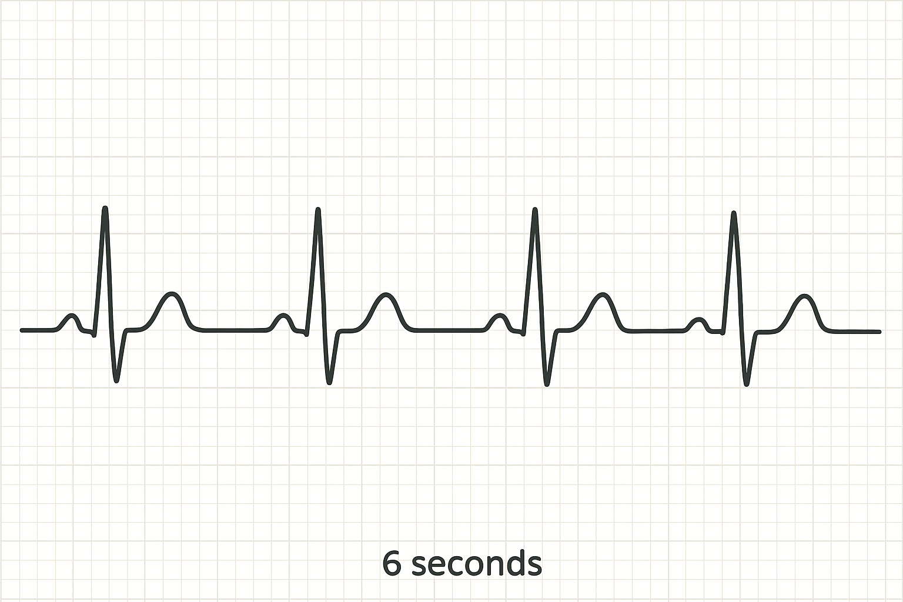
6-सेकंड विधि
• 6 सेकंड में QRS कॉम्प्लेक्स की संख्या गिनें और 10 से गुणा करें • नियमित या अनियमित लय के लिए काम करता है
Notes:
Preferred method in emergency settings.

Slide 9
सामान्य साइनस लय (एनएसआर)
• एसए नोड से उत्पन्न होता है • नियमित लय • दर: 60-100 बीपीएम • प्रत्येक क्यूआरएस से पहले पी लहर • पीआर अंतराल: 0.12–0.20 सेकंड • क्यूआरएस ≤ 0.12 सेकंड
Notes:
Define characteristics of a normal ECG pattern.

Slide 10
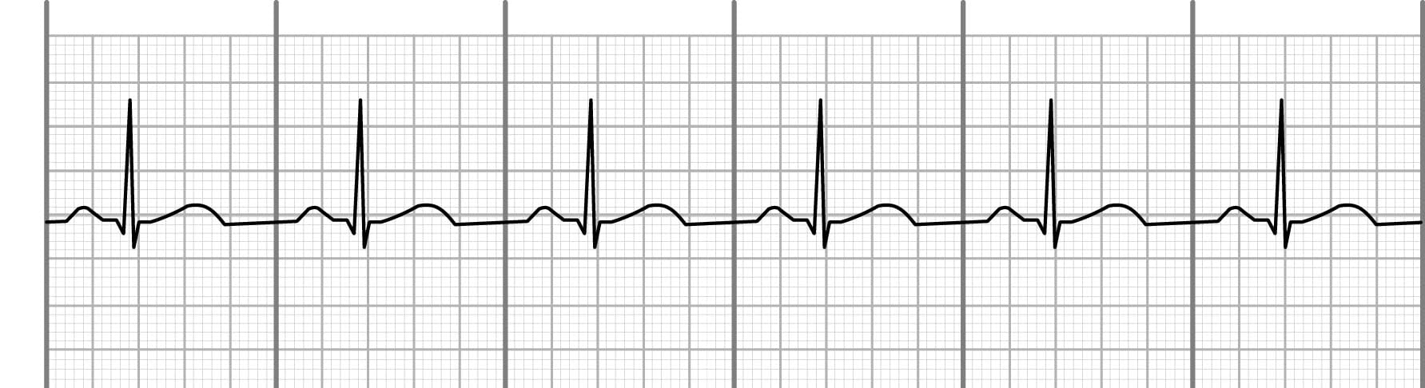
सामान्य साइनस लय (एनएसआर)

Slide 11
साइनस ब्रैडीकार्डिया
• एनएसआर के समान लेकिन दर 60 बीपीएम < • अक्सर एथलीटों में या नींद के दौरान सामान्य
Notes:
Discuss physiologic vs pathologic causes.

Slide 12
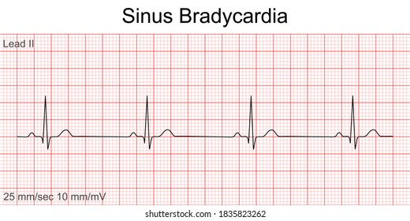
साइनस ब्रैडीकार्डिया
Notes:
Discuss physiologic vs pathologic causes.

Slide 13
साइनस टैचीकार्डिया
• एनएसआर के समान लेकिन दर 100 बीपीएम > • तनाव, बुखार, व्यायाम के दौरान हो सकता है
Notes:
Link to increased sympathetic stimulation.

Slide 14
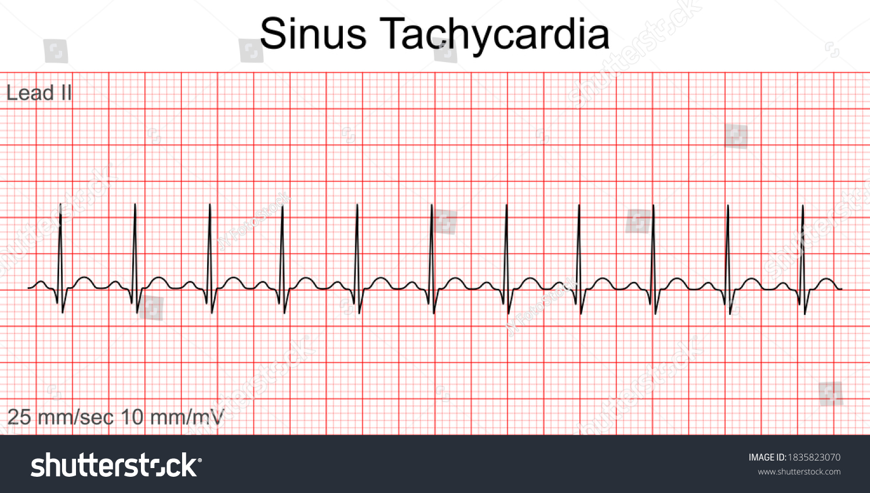
साइनस टैचीकार्डिया
Notes:
Link to increased sympathetic stimulation.

Slide 15
सामान्य ईसीजी सुविधाएँ
• P तरंग I, II, aVF में सीधी • क्यूआरएस संकीर्ण और सुसंगत • अधिकांश लीड में टी लहर सीधी • नियमित आरआर अंतराल
Notes:
Describe features of a healthy ECG.

Slide 16
ईसीजी उदाहरण - सामान्य साइनस लय
Notes:
Show example with waveform annotations.

Slide 17
लय नियमितता का आकलन
• R तरंगों के बीच अंतराल को मापें • समान रिक्ति = नियमित लय • परिवर्तनीय रिक्ति = अनियमित लय
Notes:
Guide on rhythm evaluation.

Slide 18
औसत हृदय गति चार्ट
• >100 बीपीएम: टैचीकार्डिया • 60-100 बीपीएम: सामान्य • <60 बीपीएम: ब्रैडीकार्डिया
Notes:
Summarize rate categories.

Slide 19
नैदानिक महत्व
• असामान्य दरें कार्डियक आउटपुट को प्रभावित करती हैं • ब्रैडीकार्डिया → कम छिड़काव • टैचीकार्डिया → मायोकार्डियल मांग में वृद्धि
Notes:
Discuss physiological implications.

Slide 20
सारांश
• दर और लय का आकलन करने के लिए रिदम स्ट्रिप्स आवश्यक हैं • हृदय गति की गणना करने के लिए कई तरीके मौजूद हैं • सामान्य ईसीजी पैटर्न को पहचानना व्याख्या के लिए मौलिक है
Notes:
Conclude and prepare for module on arrhythmias.

Slide 21
कोई भी प्रश्न?

Slide 22
धन्यवाद

